Slide 1
Pieter Artsen

Slide 2
Fue en el ámbito flamenco, en la geografía de los Países Bajos, donde, favorecidos por la revolución plástica y la revolución agrícola, aparecen los primeros cuadros dedicados a la venta de productos hortícolas, a escenas de mercado, reflejo no sólo de la nueva riqueza que aporta la transformación de los cultivos, sino la opulencia que se deriva, y por consiguiente el consumo, sobre todo en la población urbana.
Para Chong los bodegones flamencos de los siglos XVI y XVII celebran la abundancia de la naturaleza.
Pieter Aertsen (1508-1575) y su sobrino Joachim Beuckelaer (1533-1574) cultivaron esta modalidad en la que la variada oferta de productos agrícolas invade la composición y sólo permite la incorporación de una figura, el vendedor, como en la “Vendedora de futa y verdura con un pato” (Joachim Beuckelaer, Staatliche Kunstsammluge, Kaseel), de 1564, y en algunos casos una pequeña escena en la lejanía, como referencia al trabajo de la tierra, o bien en un segundo plano asumiendo un sentido moral y religioso –“una inversión de las dimensiones valorativas”, en palabras de Schneider-; un doble ámbito que resuelve muchas de las representaciones de Pieter Aertsen, tal y como se aprecia en el “Puesto de carne”, un ejemplo muy considerado por algunos autores como el primer bodegón.

Slide 3
Esta obra rebosante de comestibles, de colores y texturas, con dos escenas en la lejanía que complican su lectura, probablemente en relación a la codicia y a la gula (una relación a la “voluptas carnis”) dirige su aparente mensaje a la concupiscencia de la carne, pero plantea el dilema de determinar si lo que Aertsen pretendía transmitir era una pluralidad de significados que, a lo largo de la siguiente centuria, tendrá una gran fortuna en el desarrollo del bodegón, o simplemente reflejaba una matanza casera; ahora bien, es en el esquema compositivo donde hay que incidir por su propuesta pionera.
Los comestibles están colocados con esmero y convincentemente iluminados, el colorido es rico y la factura vigorosa para casar bien con la crudeza y truculencia de las piezas de carne, las aves, pescados…, pero todos en un primer plano, casi amenazante, “alarmantemente próximos, reales y agresivos” a punto de caer o invadir el espacio del espectador; algunas piezas penden de ganchos y pértigas.
Tiene un carácter último de demostración de la riqueza de la producción: ofrecer esos productos como mercancías, se ha hablado de reclamos propagandísticos.
Formal y compositivamente, Aertsen propone una serie de recursos que desarrollarán, a la postre, los pintores de bodegones desde finales del siglo XVI: aplanar el espacio pictórico, acercar lo más posible los objetos al plano superficial, mostrarlos a menudo colgados o en una posición inestable en el borde de una repisa o mesa. (Chong,2009).

Slide 4
La producción de Pieter Aertsen tuvo tal aceptación que sus obras acabaron en colecciones de toda Europa, incluso en Sevilla, divulgándose sus fórmulas a través de grabados (especialmente del buril de Jacob Matham) que copiaron aprendices y pintores de generaciones posteriores.

Slide 7
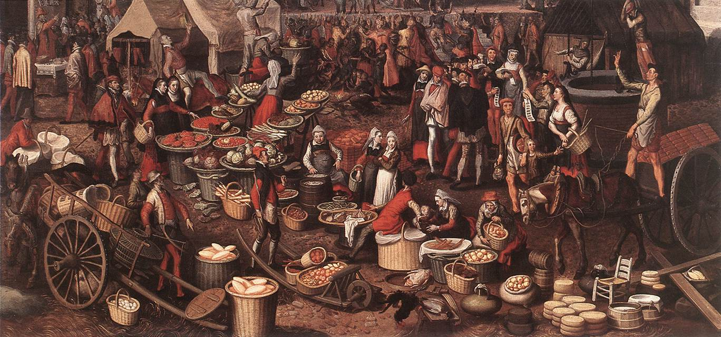
1550. Pieter Aertsen. Escena de mercado. Alte Pinakothek, Munich.

Slide 8
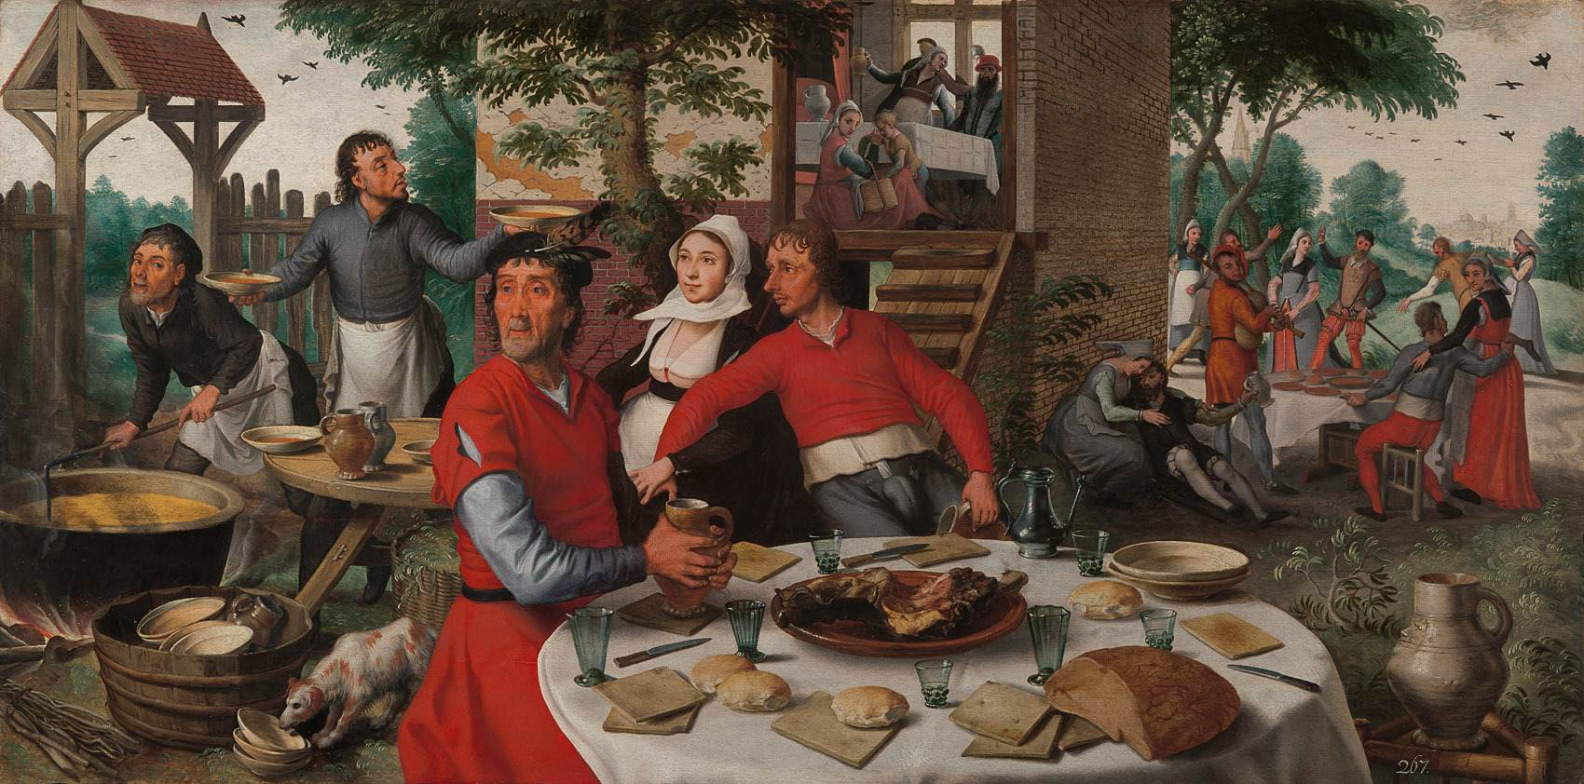
1550. Pieter Aertsen. Fiesta campesina. Kunsthistorisches Museum, Vienna.

Slide 9
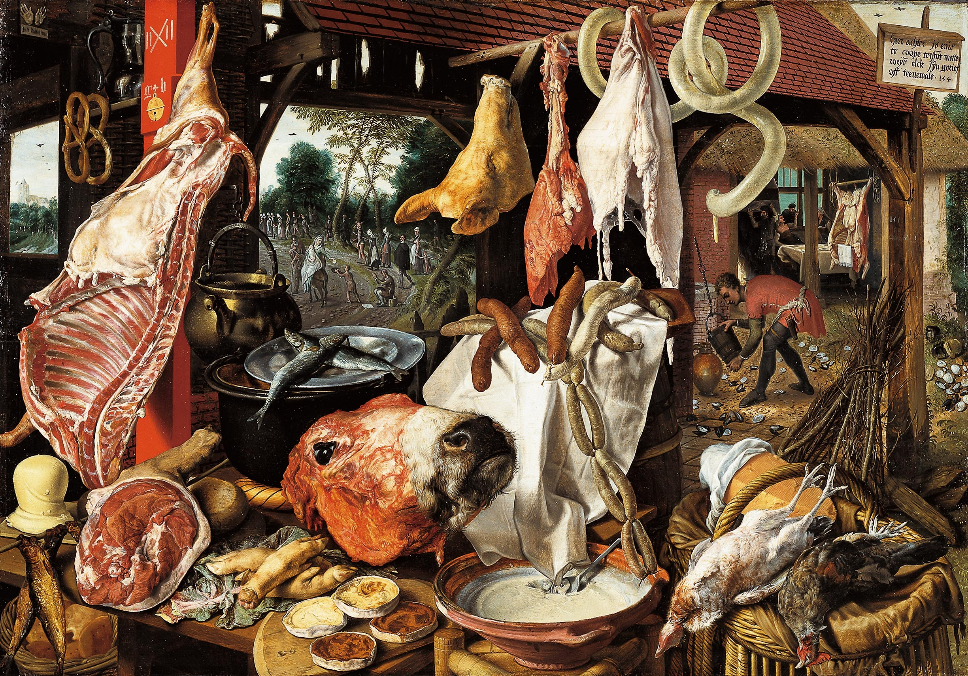
1551. Pieter Aertsen. Puesto de carne. Museum Gustavianum, Uppsala.

Slide 10
Así, aunque la pintura parece ser a primera vista un bodegón ordinario que se concentra en alimentos, es rica en simbolismo; De hecho, esconde un significado religioso simbólico y encarna una metáfora visual que alienta la vida espiritual.
En el fondo, muestra una escena del tema bíblico de la huida a Egipto, donde se ve a la Virgen María detenida en el camino, dando limosna a los pobres. Las otras personas representadas en el camino caminan en dirección a la iglesia. Tanto esas personas como la Sagrada Familia están vestidas con ropa contemporánea holandesa. En el lado derecho hay una taberna con figuras de género que representan a una alegre compañía comiendo ostras y mejillones que aluden a la lujuria. El pescado exhibido es una referencia a la Cuaresma.
Hay un contraste entre "alimento para el cuerpo" y "alimento para el alma”
Las pinturas de Aertsen a menudo se hicieron en un estilo de "naturaleza muerta invertida" en el que los aspectos de naturaleza muerta estaban en primer plano y los aspectos narrativos en el fondo.
El letrero, que hace referencia a una venta no muy “limpia” puede ser una advertencia sobre la sociedad que pierde riqueza espiritual al poner demasiado énfasis en la ganancia material.
La inclusión de carne en su pintura, Aertsen muestra cuán poderosos fueron el Gremio de Carniceros y la industria de la carne de Amberes durante su tiempo, con su abrigo rojo que solo los carniceros de Amberes podían usar.
Hay al menos cuatro versiones de la misma pintura, lo que indica que era una obra famosa en ese momento, a menudo copiada y admirada.

Slide 11
https://en.wikipedia.org/wiki/A_Meat_Stall_with_the_Holy_Family_Giving_Alms
Un puesto de carne con la Sagrada Familia dando limosnas es una pintura del artista holandés Pieter Aertsen (1508-1575). Fue terminado en 1551. Una pintura grande, representa una escena del mercado campesino, con abundancia de carnes y otros alimentos. En el fondo, muestra una escena del tema bíblico de la huida a Egipto, donde se ve a la Virgen María detenida en el camino, dando limosna a los pobres. Así, aunque la pintura parece ser a primera vista un bodegón ordinario que se concentra en alimentos, es rica en simbolismo; De hecho, esconde un significado religioso simbólico y encarna una metáfora visual que alienta la vida espiritual. Aertsen se hizo un nombre durante la década de 1550 pintando escenas de la vida cotidiana de una manera naturalista.
Pintura.
Las pinturas de Aertsen a menudo se hicieron en un estilo de "naturaleza muerta invertida" en el que los aspectos de naturaleza muerta estaban en primer plano y los aspectos narrativos en el fondo. Los sentidos del espectador se distraen con la rica muestra de varios alimentos: platos en primer plano, carnes, jamón, manteca de cerdo, pescado ahumado, patas y cabeza de cerdo, pan, mantequilla, leche, queso y pretzels colgantes (a la izquierda esquina): que se ha extendido frente al espectador, y el tema de la figura está abrumado por la composición de bodegones. Las diversas carnes, incluidas las salchichas, la carne de res, el pescado, las aves y la carne de cerdo, se colocan en mesas de madera, utilizando cestas, ollas y platos. Un barril y algunas sillas de mimbre también sirven como contenedores para los alimentos.

Slide 12
Versiones.
Hay al menos cuatro versiones de la misma pintura, lo que indica que era una obra famosa en ese momento, a menudo copiada y admirada.

Slide 13
El letrero dice en flamenco: "Detrás de aquí hay 154 barras de tierra a la venta inmediatamente, ya sea por la barra de acuerdo a su conveniencia o todas a la vez

Slide 14
https://www.fundacionbancosantander.com/coleccion/es/pieter-aertsen-taller/bodegon-con-carne-y-con-la-sagrada-familia/
Pieter Aertsen nació en Ámsterdam en 1507 o 1508, y allí murió en 1575. Formado en su ciudad natal, desarrolló también una parte importante de su actividad en Amberes a partir de 1535. Además de pintar cantidad de altares, Aertsen realizó un grupo de obras bastante innovadoras, en las que el espacio principal lo ocupa una escena de bodegón, creada de forma muy naturalista. En la mayor parte de estos cuadros existe también una escena de tipo religioso, que queda relegada al fondo.
Una de estas obras es Bodegón con carne y con la Sagrada Familia (también conocida como El puesto de carne o El puesto de carnicero). Existen varias versiones de este cuadro, lo que demuestra la fama que llegó a adquirir el artista. La que aquí se estudia es una de mucha calidad realizada en el taller de Aertsen. Dos ejemplares que se encuentran en el Museo de la Universidad de Uppsala, en Suecia (fechada en 1551), y en el North Carolina Museum of Art, en Raleigh, Carolina del Norte, parecen ser del propio Aertsen.
La combinación de asuntos religiosos con una naturaleza muerta conlleva un comentario sobre cuestiones morales y actitudes frente a la vida. En este caso, la escena de la Virgen repartiendo limosna se ve relegada al fondo. Para llegar a ella, nuestra vista ha de atravesar un puesto de venta donde aparecen carne y vísceras de diferentes animales. Nos enfrentamos a una imagen en la que la abundancia desmesurada y el interés (no olvidemos que la carne que observamos está dispuesta para su venta) se comparan con la caridad de la Virgen.
Para instar al espectador a meditar sobre estas cuestiones, el artista se refiere en esta obra a un episodio contemporáneo. El cartel que se observa en la parte superior derecha de la escena dice lo siguiente: «Aquí detrás hay 154 varas de tierra que se vende inmediatamente, ya sea por vara o en su totalidad». Lo que Aertsen muestra no es solo una venta de comida, sino también de terrenos, un tema hacia el que existía especial sensibilidad en Amberes a mediados del siglo XVI debido al enorme incremento que experimentaba el precio del suelo en zonas urbanas. La venta se detalla en un documento contemporáneo encontrado en los archivos de la ciudad.
En 1551 (la fecha en que se pintó el original de esta composición) la ciudad confiscó una serie de terrenos y a continuación cedió 154 varas a Gilbert van Schoonbeke, un personaje que había sido juzgado en varias ocasiones por problemas de corrupción. El beneficio que Van Schoonbeke obtuvo de esta operación fue considerado como un escándalo. Al referirse a este caso, Aertsen buscaba que el contraste entre la caridad de la Virgen y la conducta usurera fuese lo más directo y relevante posible para los espectadores. [Alejandro Vergara]

Slide 15
http://thepracticalapproachncsu.blogspot.com/2015/11/art-analysis.html
La inclusión de carne en su pintura, Aertsen muestra cuán poderosos fueron el Gremio de Carniceros y la industria de la carne de Amberes durante su tiempo.
El letrero es también uno de los únicos detalles que aparecen en las cuatro versiones de la pintura de Aertsen, por lo que debe ser un tema bastante grande para el artista y uno que desea transmitir a su espectador.
En la esquina superior izquierda. La imagen es una pequeña ilustración de dos manos, el símbolo de Amberes. Junto con las manos hay pequeños dibujos de tiza que generalmente se notó que pertenecen a individuos específicos dentro de los gremios de Amberes. Sin embargo, las personas que representan estas marcas específicas son desconocidas y siguen siendo un misterio. Aunque las imágenes son sutiles, permiten al espectador comprender que Aertsen está tratando de mostrar a la riqueza y el poder que posee dentro de Amberes. Estas imágenes y símbolos del gremio también se utilizan para mostrar el descontento político y la política enredada que asolaba Amberes en el momento en que Pieter Aertsen creó esta imagen.

Slide 16
En el lado derecho de la imagen hay una pequeña escena de taberna que muestra a varias personas sentadas alrededor de una fogata. En la sala hay otro cadáver de animales masacrados y un carnicero, que se puede reconocer por su abrigo rojo ya que solo los carniceros de Amberes podían usar este símbolo como miembros del gremio. La escena muestra al miembro del gremio agregando agua al vino que está cortando a sus invitados. Esta parte de la pintura no parece ofrecer tanta información sobre el período de tiempo en que Aertsen creó esta pieza, pero sí muestra que los miembros del gremio a menudo fueron criticados por estar más preocupados por las cosas más finas de la vida en lugar de centrarse en el mejora de la ciudad de Amberes en su conjunto. Esto continúa agregando al hecho general de que Aertsen incluye varias imágenes sutiles que continúan agregando a la crítica de los disturbios políticos causados por los gremios de Amberes.
Justo en el centro de la pintura hay dos peces que parecen estar en la formación de una cruz o una flecha que apunta a la escena de la Huida a Egipto. El pescado, en particular, se asoció con la Cuaresma, un período en el que aquellos que se consideraban fieles se negaron a comer carne de ningún tipo. Esto es interesante dado que el resto de la pintura parece involucrar carne de alguna forma o moda. De manera similar a las otras representaciones de carne, esta muestra la carne como un aspecto negativo que está causando problemas políticos en la ciudad de Amberes.
1551. Pieter Aertsen. Puesto de carne. Museum Gustavianum, Uppsala.

Slide 17
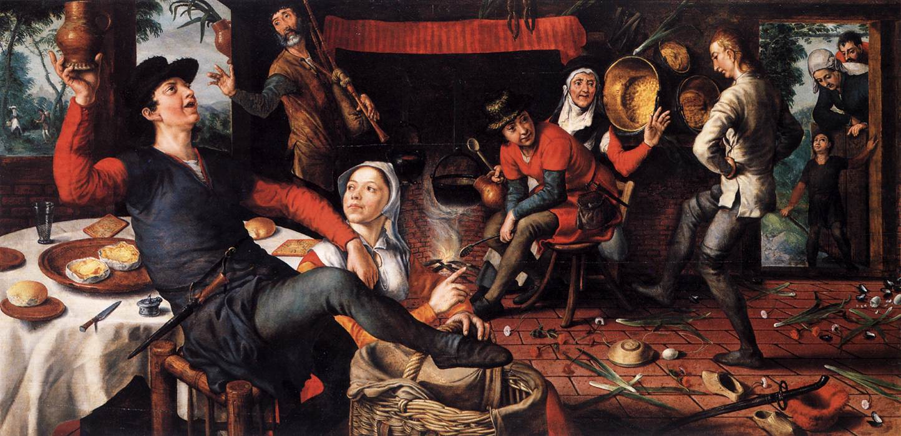
1552. Pieter Aertsen. La danza del huevo. Rijksmuseum, Amsterdam.

Slide 18
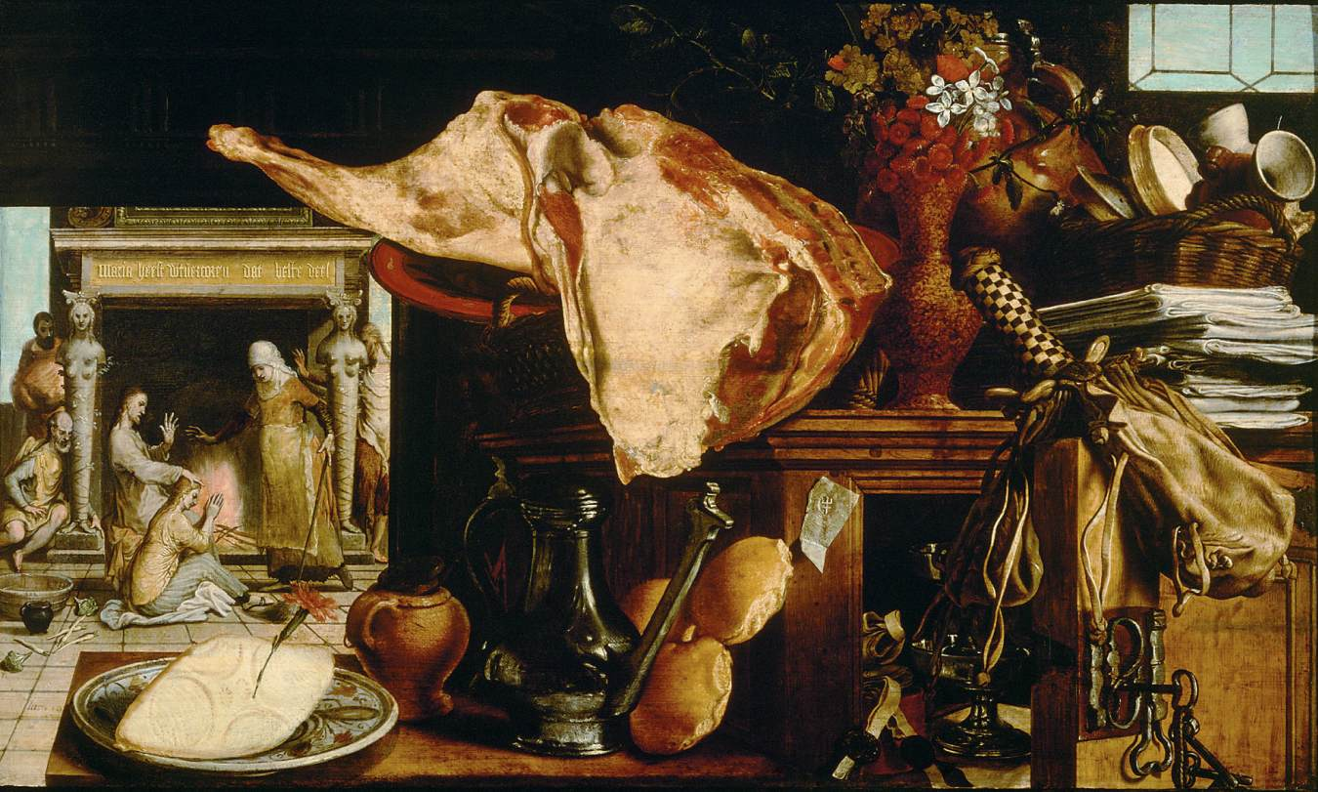
1552. Pieter Aertsen. Vanitas. Kunsthistorisches Museum, Vienna.

Slide 19
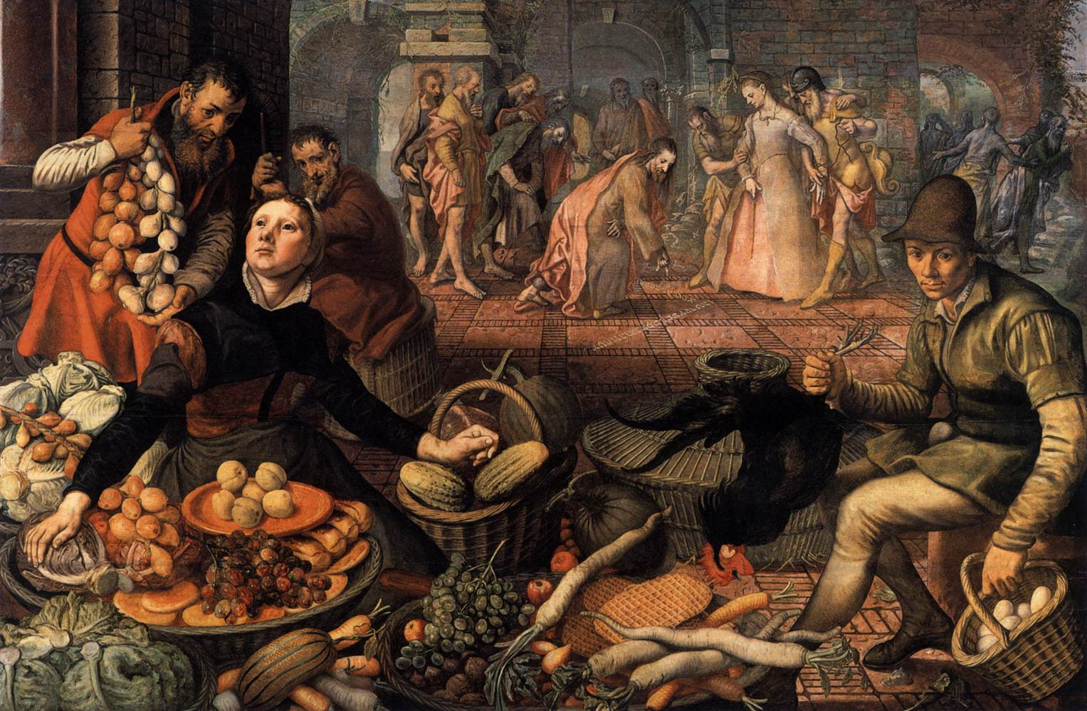
1558. Pieter Aertsen. Cristo y la adúltera. National museum, Stockholm.

Slide 20
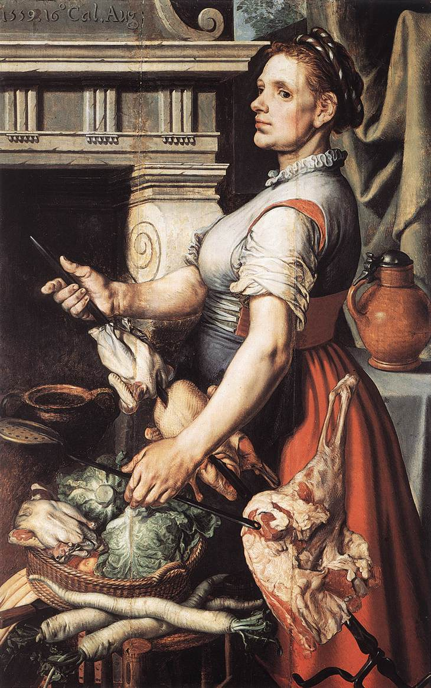
1559. Pieter Aertsen. Cocinera. Musées Royaux des Beaux-Arts, Brussels.

Slide 21
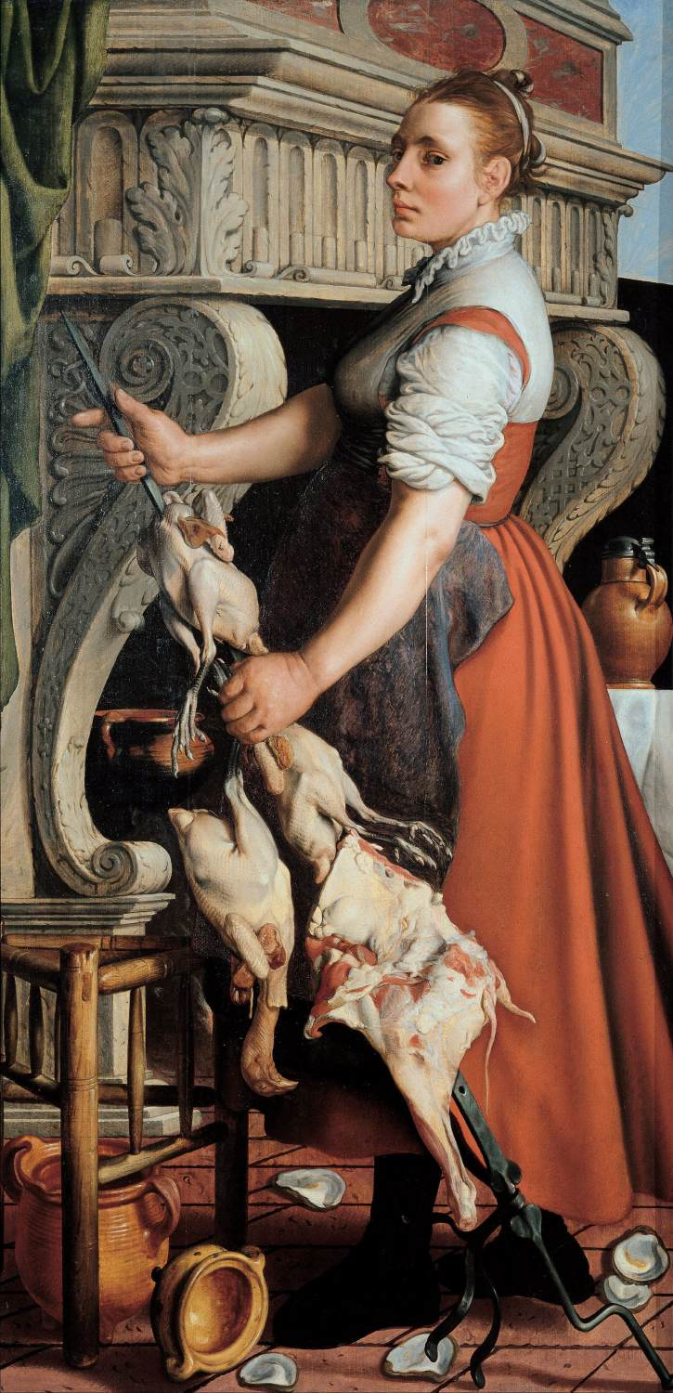
1559. Pieter Aertsen. Cocinera. Musei di Strada Nuova, Genoa.

Slide 22
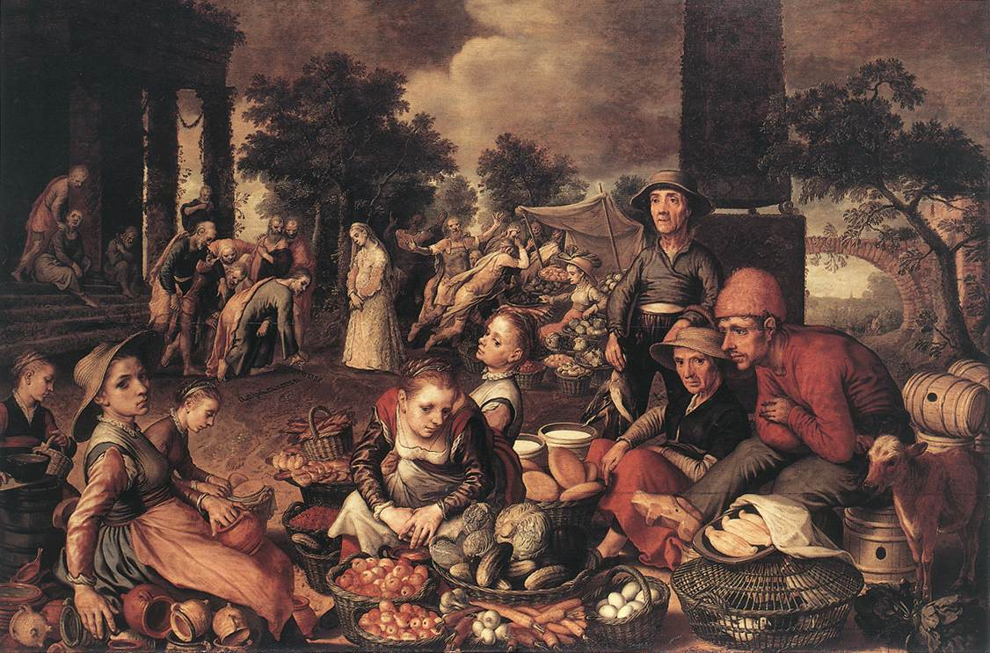
1559. Pieter Aertsen. Cristo y la adúltera. Städelsches Kunstinstitut, Frankfurt.

Slide 23
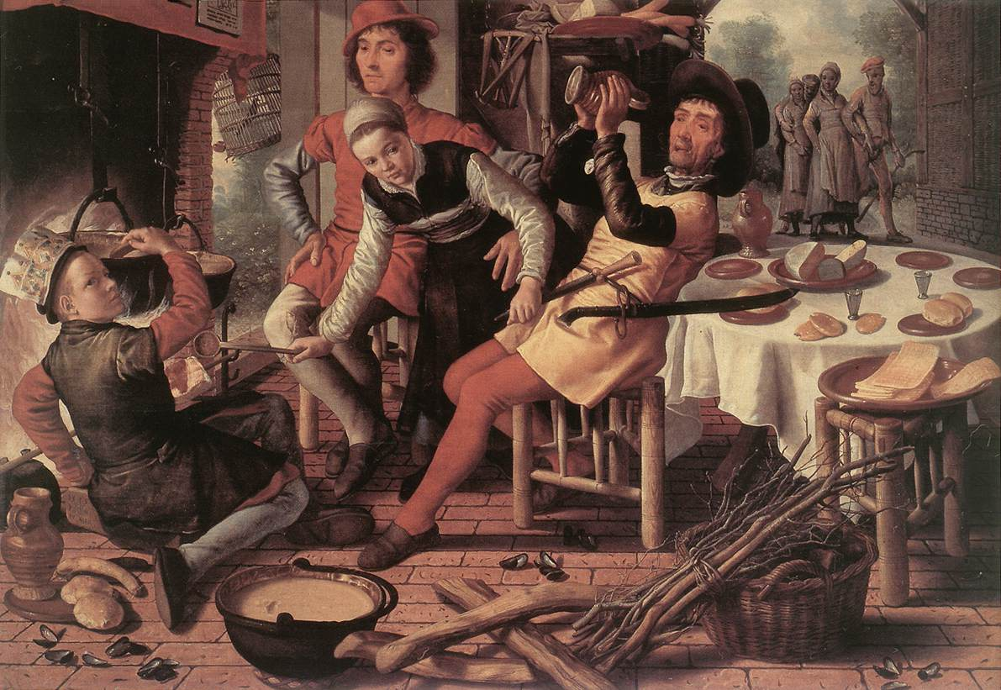
1560. Pieter Aertsen. Campesinas. Museum Mayer van den Bergh, Antwerp.

Slide 24
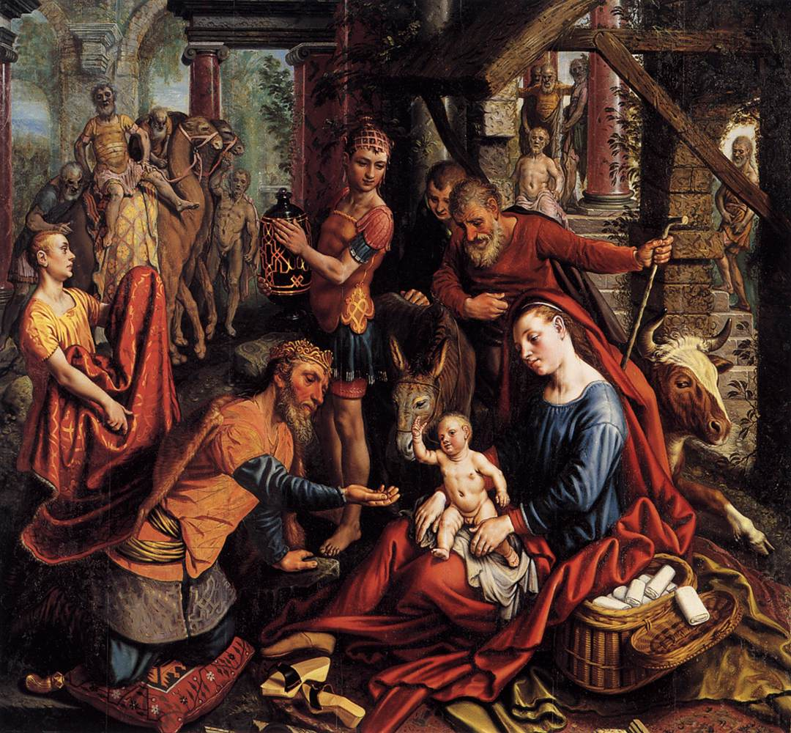
1560. Pieter Aertsen. Tríptico Adoración de los magos, panel central. Rijksmuseum, Amsterdam.

Slide 25
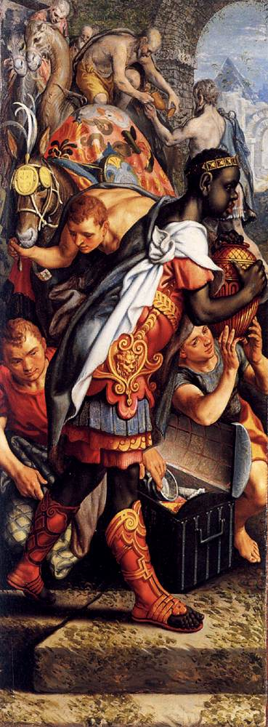
1560. Pieter Aertsen. Tríptico Adoración de los magos, panel izquierdo. Rijksmuseum, Amsterdam.

Slide 26
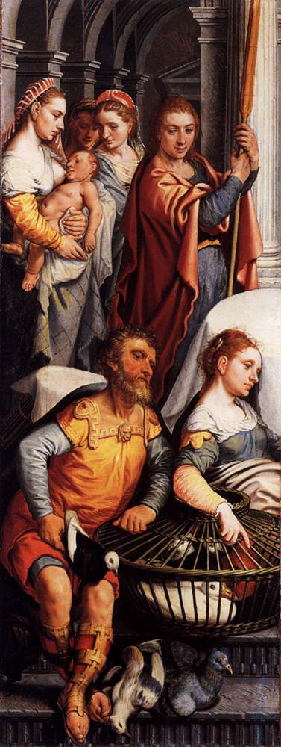
1560. Pieter Aertsen. Tríptico Adoración de los magos, panel izquierdo, reverso. Rijksmuseum, Amsterdam.

Slide 27
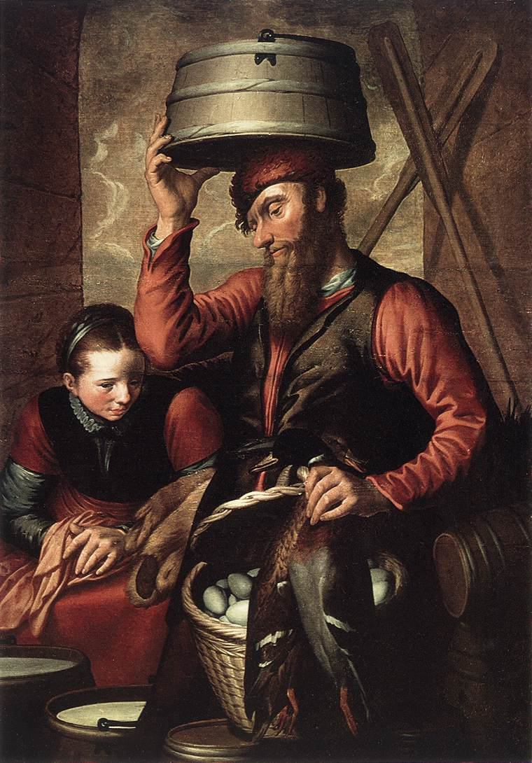
1560. Pieter Aertsen. Vendedora de aves. Hermitage.

Slide 28
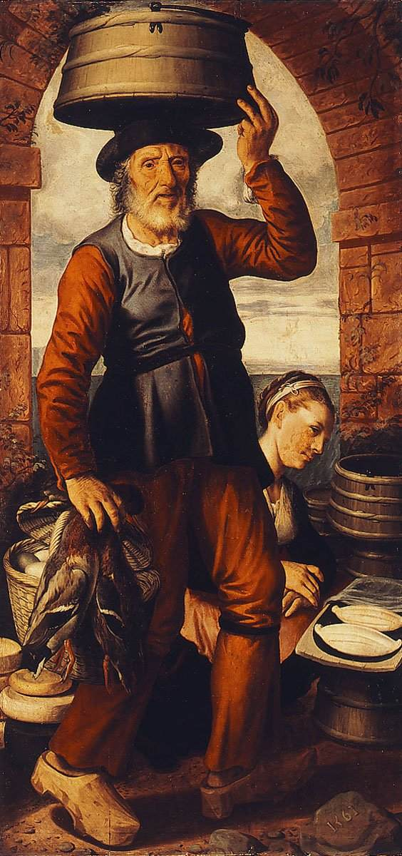
1561. Pieter Aertsen. Escena de mercado. Szépmûvészeti Múzeum, Budapest.

Slide 29
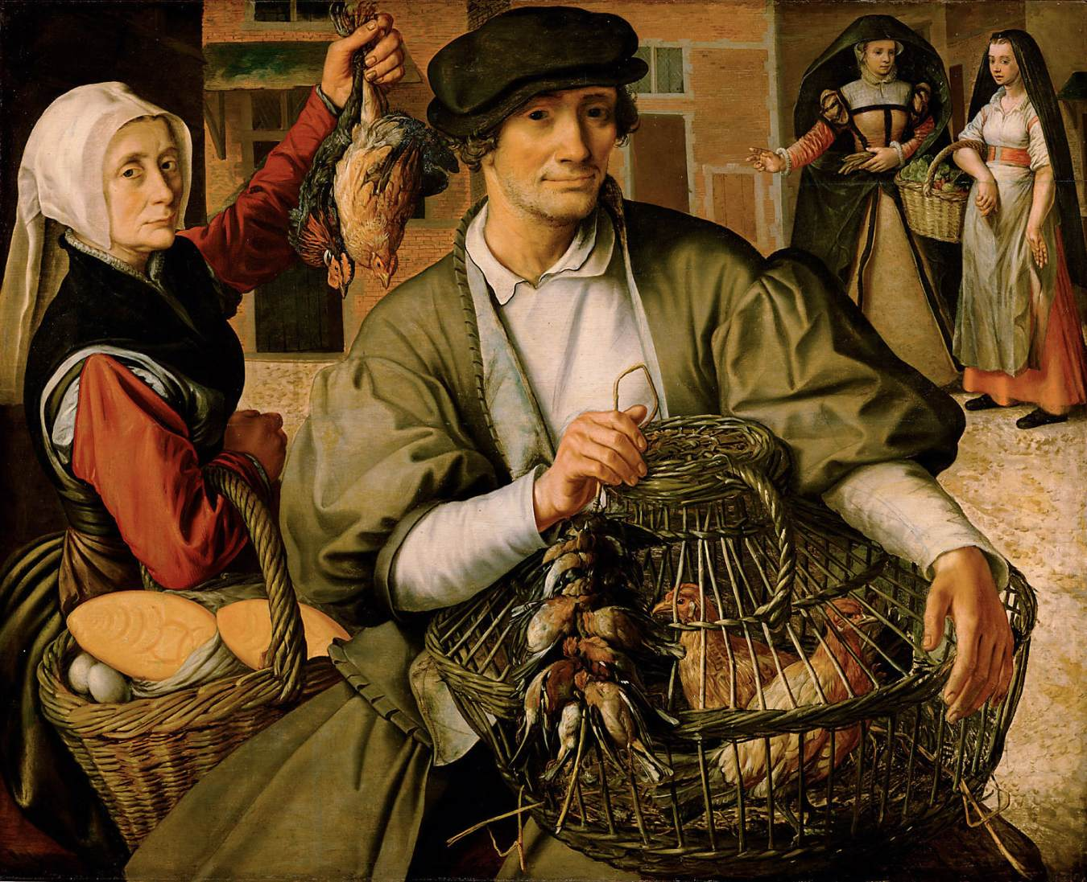
1565. Pieter Aertsen. Escena de mercado. Kunsthistorisches Museum, Vienna.

Slide 30
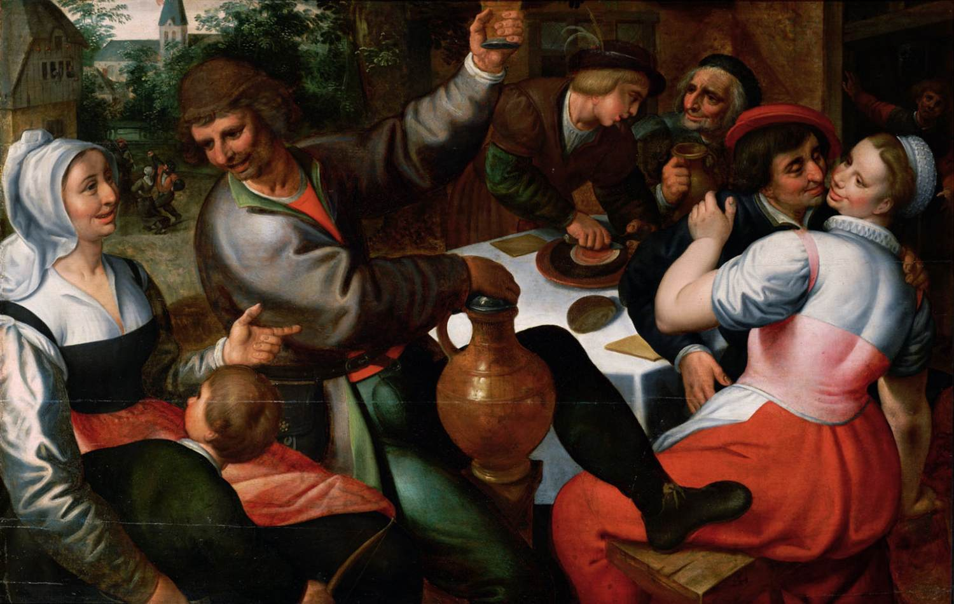
1566. Pieter Aertsen.Comida campesina.
Kunsthistorisches Museum, Vienna.

Slide 31
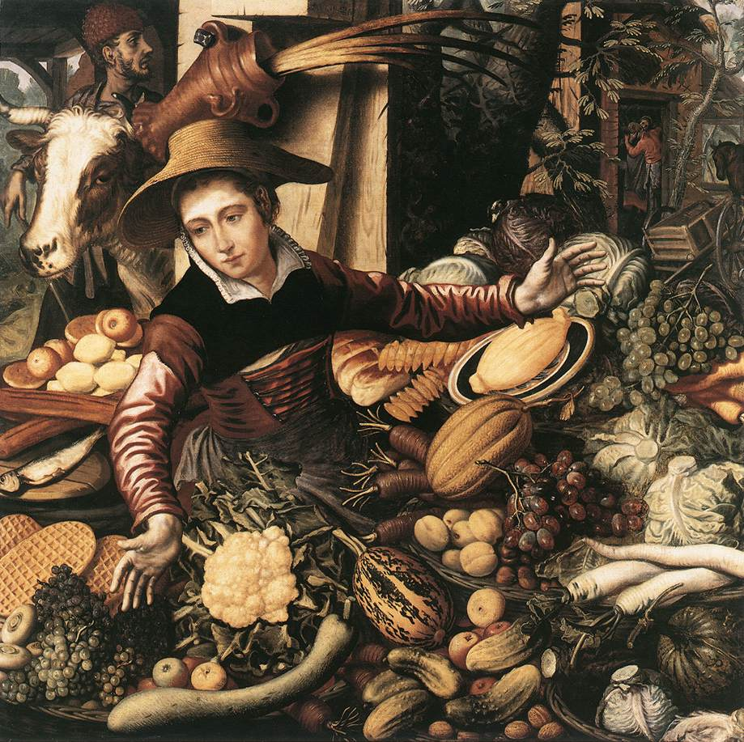
1567. Pieter Aertsen. Puesto de verduras. Staatliche Museen, Berlin.

Slide 32
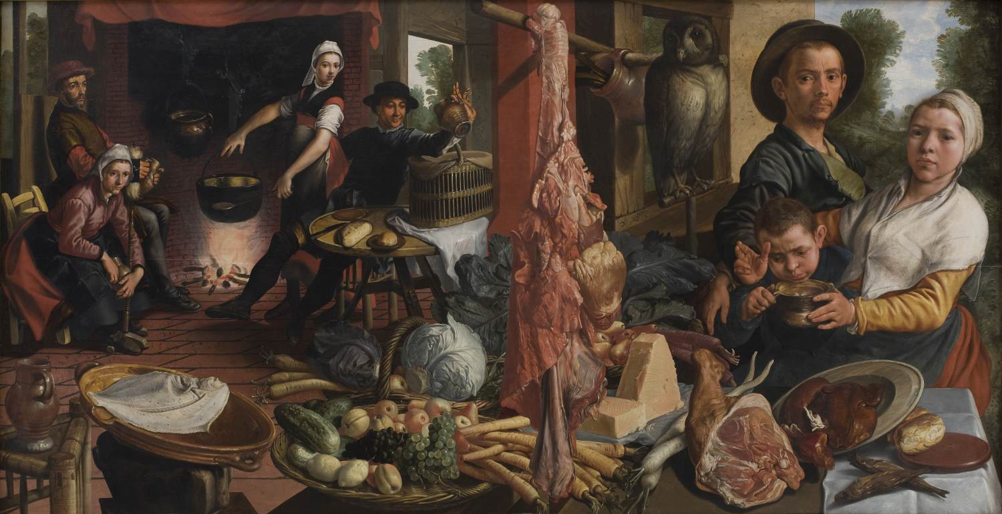
1575. Pieter Aertsen. La Cocina. Statens Museum for Kunst, Copenhagen.

Slide 33
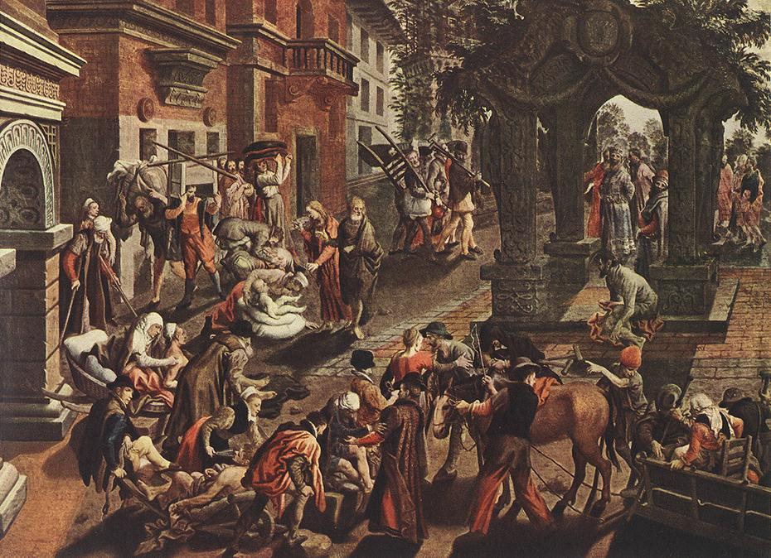
1575. Pieter Aertsen. Los apóstoles Pedro y Juan. Hermitage.

Slide 34
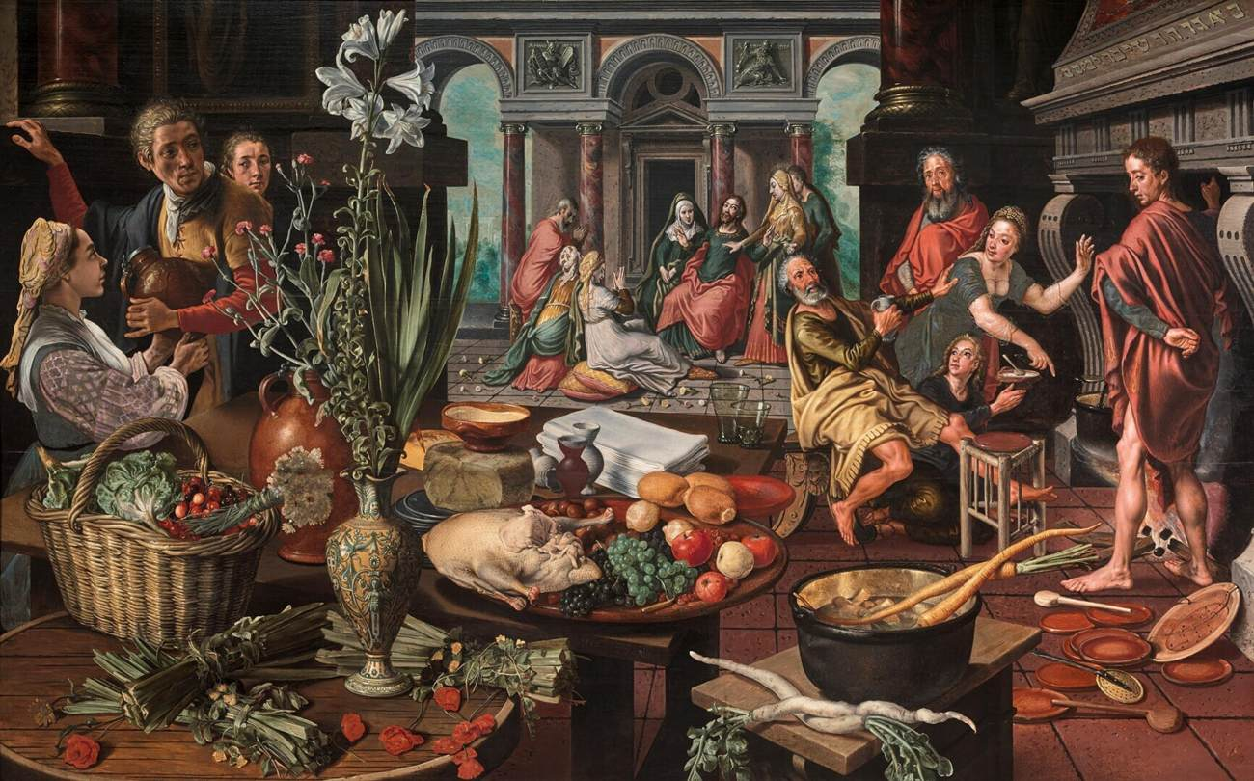
Pieter Aertsen. Cristo en casa de Marta y María.
Museum Boijmans Van Beuningen, Rotterdam.

Slide 35
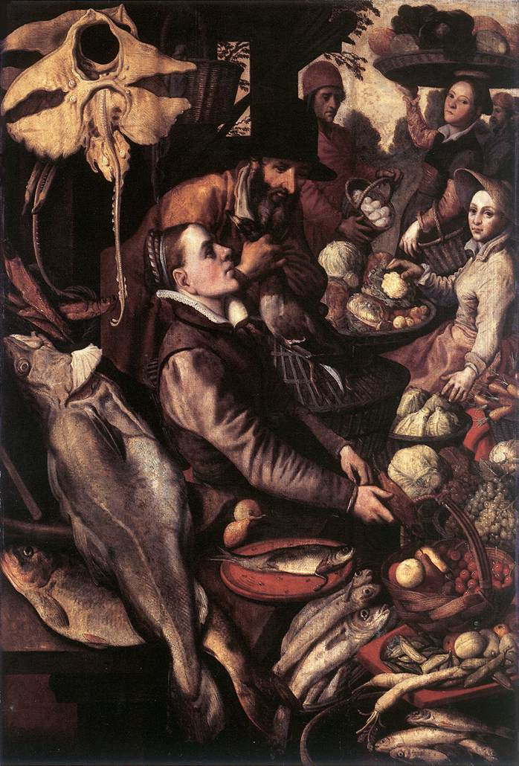
Pieter Aertsen. Escena de mercado. Wallraf-Richartz-Museum, Cologne.

Slide 36
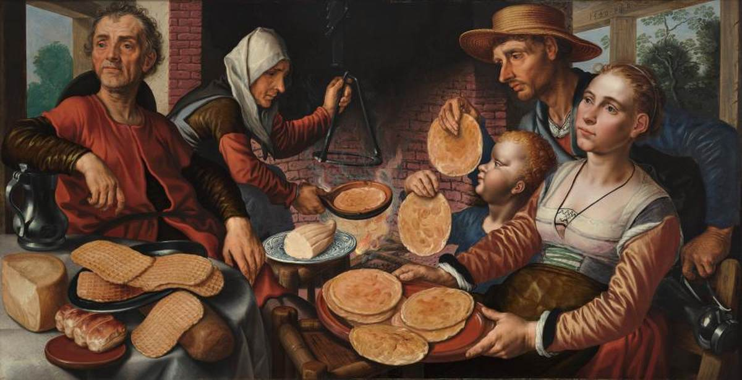
Pieter Aertsen. Panadería. Museum Boijmans Van Beuningen, Rotterdam.

